Slide 1
Муниципальное общеобразовательное учреждение «Езвинская средняя общеобразовательная школа»
Урок музыки во 2 классе
«Колокольные звоны России»
Подготовила учитель музыки :
Малинина Надежда Викторовна

Slide 2
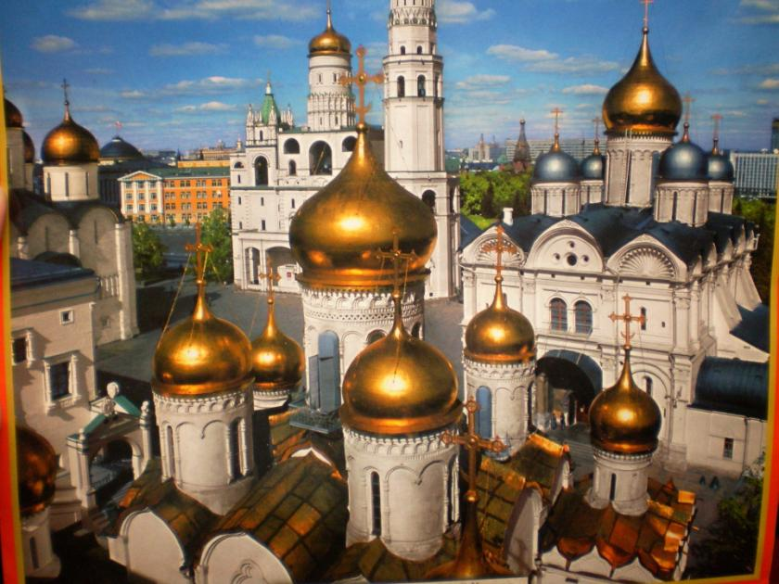
Колокола России.

Slide 3
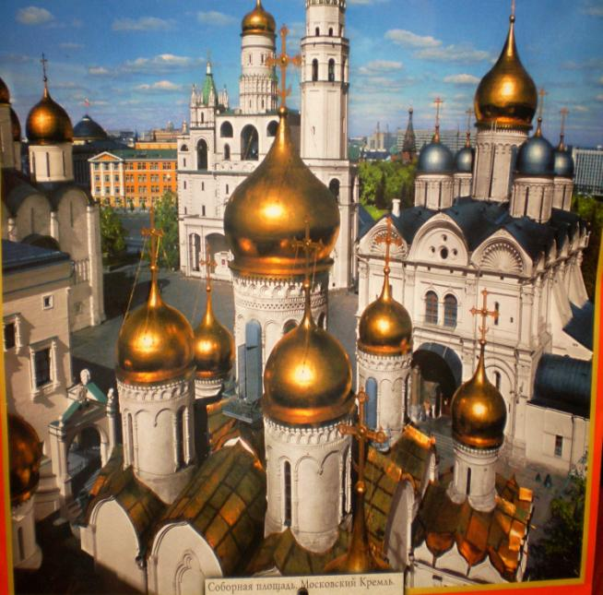
Колокол дремавший
разбудил поля,
Улыбнулась солнцу
сонная земля.
Понеслись удары
к синим небесам,
Звонко раздаётся
голос по полям.
Скрылась за рекою
белая луна,
Звонко побежала
резвая волна.
Тихая долина
отгоняет сон.
Где – то за дорогой замирает звон.
(С.Есенин)

Slide 4
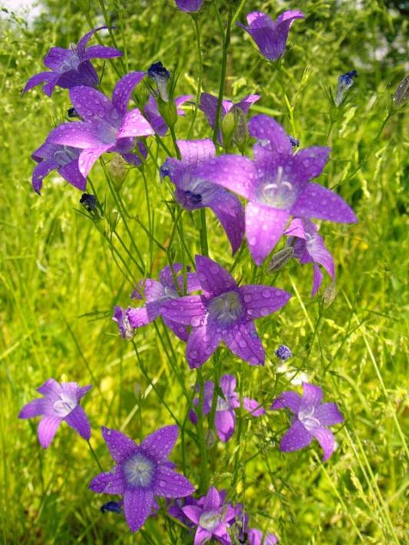

Slide 5
  Звоном указывали дорогу заблудившимся в ненастье путникам.
  Звоном оповещали о какой - нибудь опасности: приближении неприятеля, пожаре (набатный колокол).
  Звоном собирали народ на народное собрание – вече (например в Новгороде).
  В трагические для Родины дни звоном созывали народ на защиту Отечества.

Slide 6
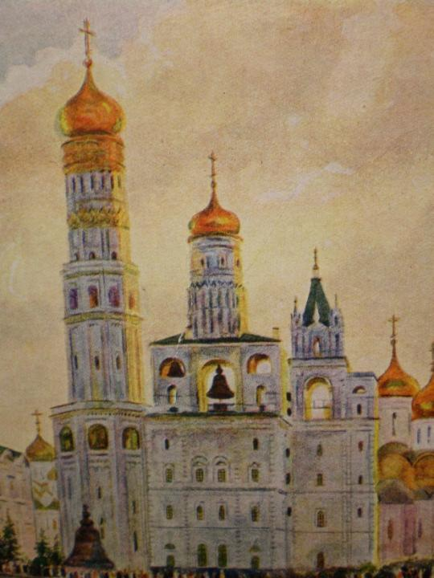

Slide 7
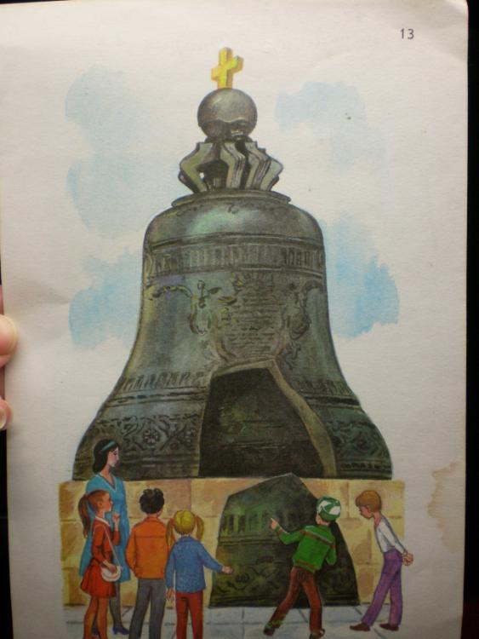

Slide 8
Возвещать о богослужении, созывать к богослужению;
Выражать торжество церкви и её богослужение;
Возвещать не присутствующим в храме о службе и призывать их соединить свои молитвы к Господу с молитвами находящихся в храме.
Действительно, в церковном уставе (это свод правил) говорится о разных видах звонов. Различают , главным образом, два рода звонов: благовест и собственно звон.

Slide 9
Благовест (ударение ставится на первый слог) – одиночные удары в большой колокол. Возвещает о начале богослужения . Благовест – это название звона, а не колокола. Колокол, в который производят благовест, называется – благовестником.
Трезвон – несколько одновременно звонящих колоколов.
Перезвон – поочерёдные удары (от одного до семи в каждый колокол) от большого колокола к малым.
Перебор – по одному удару в каждый колокол от малого к большому.

Slide 10
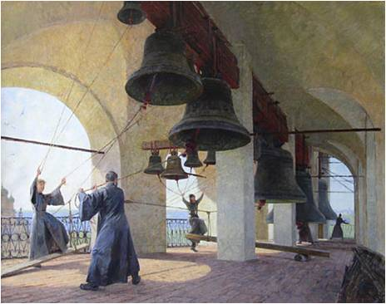

Slide 11
Перед воскресными службами, а также в праздничные дни за благовестом следует трезвон в несколько колоколов. Перед освящением воды и в престольные праздники звучит перезвон, начиная с большого и кончая самым маленьким колоколом .
Есть и особенный, художественный звон для самых больших праздников и торжественных случаев. Его называют Красным (красивым), а в народе – серебристым или малиновым. Прежде говорили: «От звона воздух малинового цвета».

Slide 12
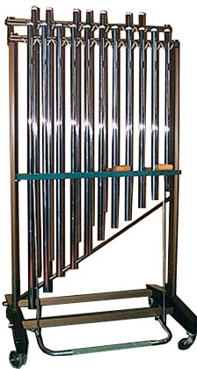

Slide 13
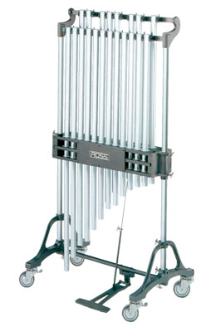

Slide 14
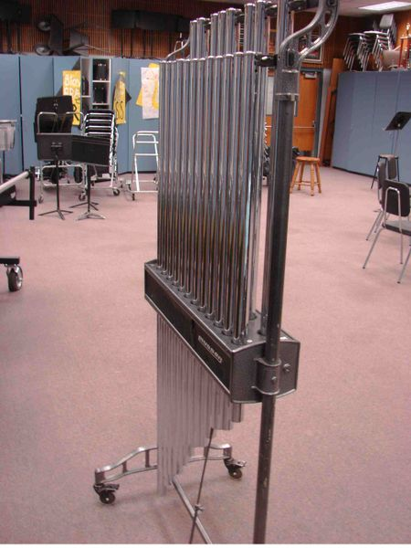

Slide 15
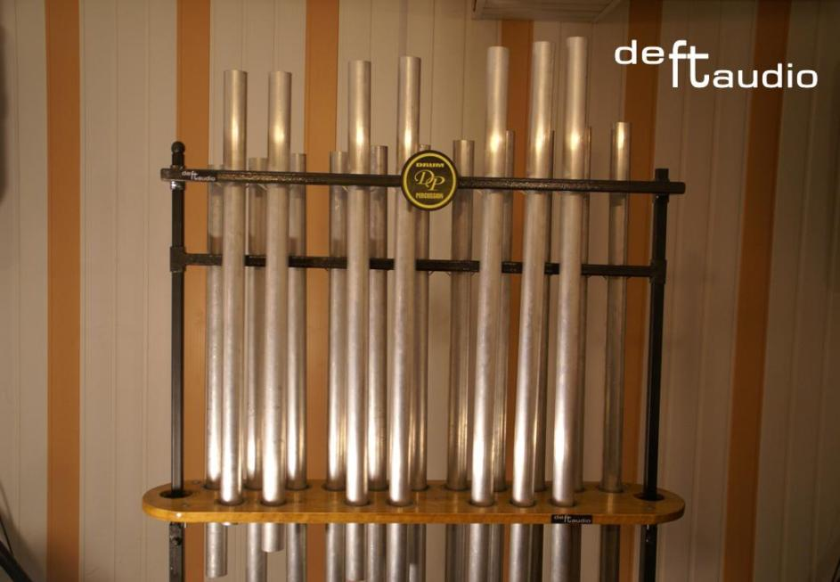

Slide 16
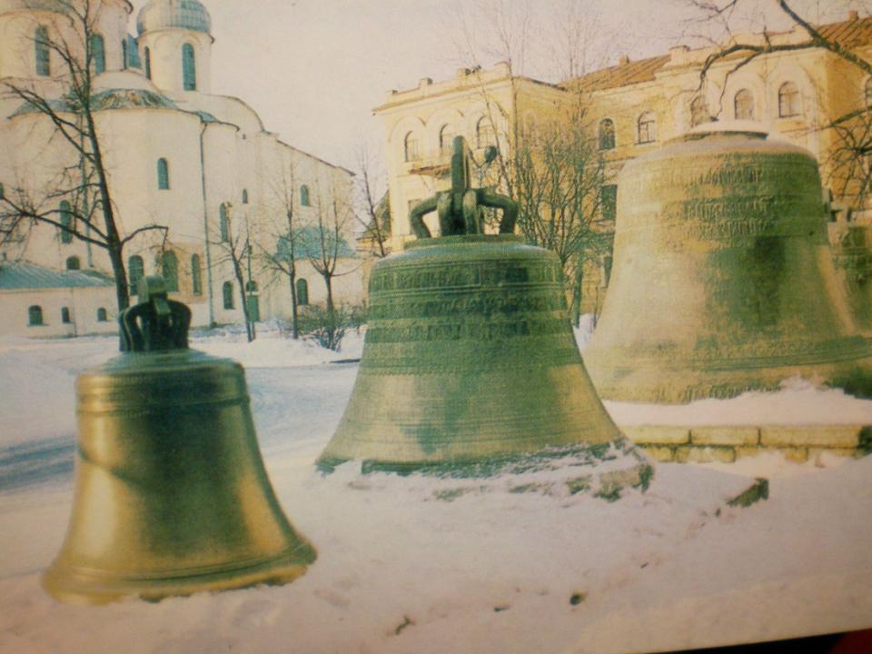

Slide 17
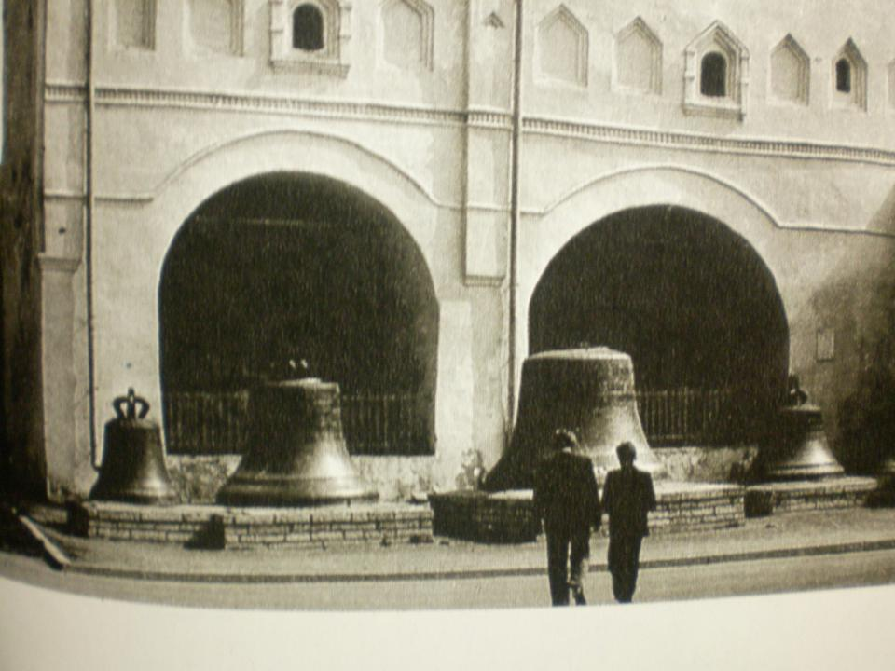

Slide 18
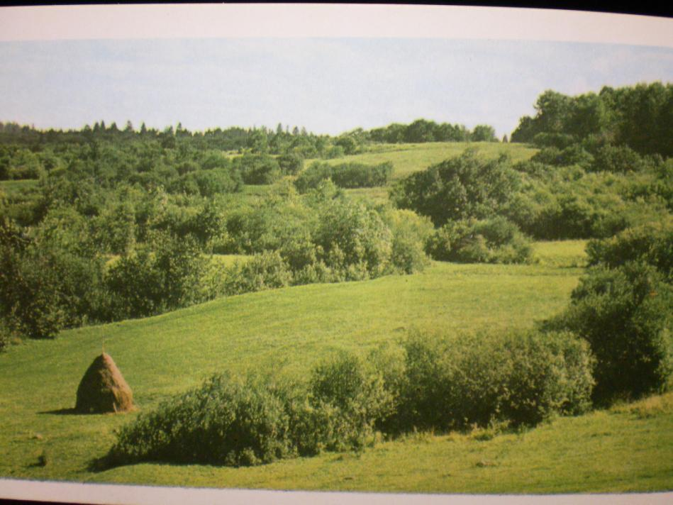

Slide 19
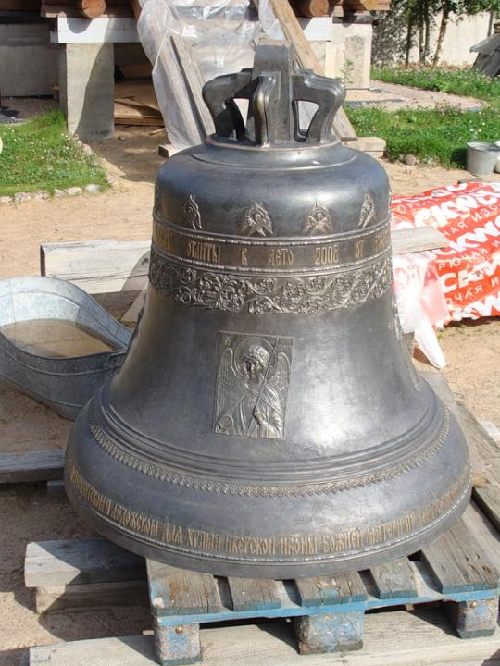

Slide 20
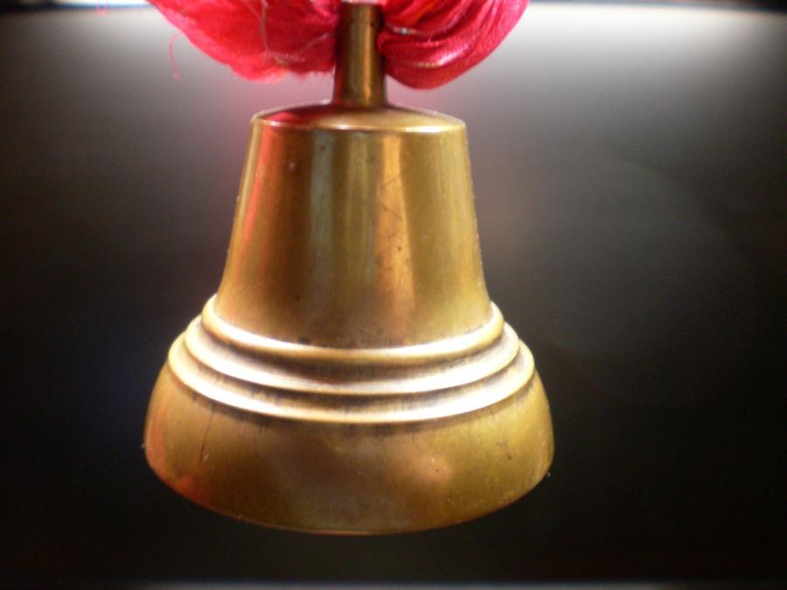

Slide 21
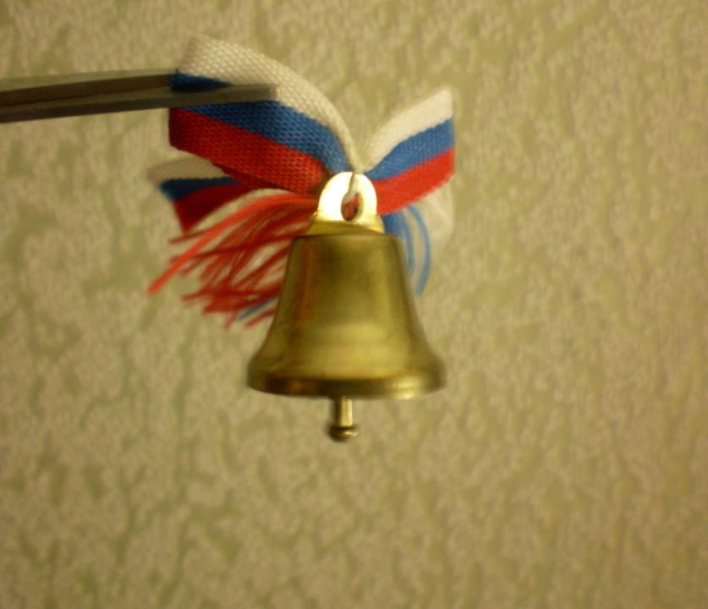

Slide 22
В странах Западной Европы колокольный звон часто использовался для организации быта людей. Об этом говорят факты, например:
В Турине (Италия) имелся так называемый «Хлебный колокол» . С его ударом хозяйки ставили тесто.
Под «Колокол чистоты» в Бонне (Германия) начинали свой рабочий день дворники.
В Бове (Франция) колокол «Торговка рыбой» давал сигнал к открытию рыбных лавок.
«Процентный колокол» во Фрейбурге (Германия) указывал на срок уплаты долгов.
«Колокол позора» извещал о банкротстве купцов.
«Колокол бедного грешника» созывал народ на казнь преступника.

Slide 23
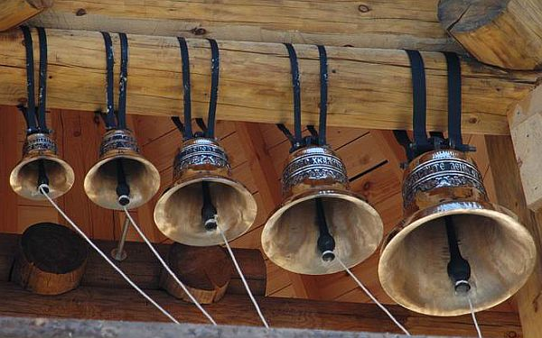

Slide 24
«Звон невольно отрывает все мысли
и помыслы от земли,
уносит их в поднебесную высь
и наполняет сердце радостным
и светлым чувством, как будто в него вливается небесная гармония,
отголоски далёкого рая,
наполняет душу радостью, надеждой.»
(Н. Оловяшников.)

Slide 25
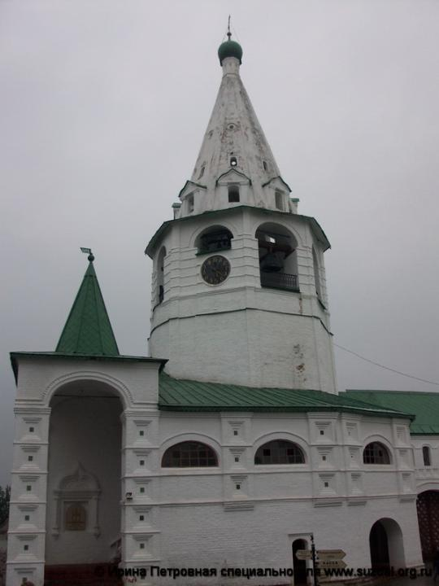

Slide 26
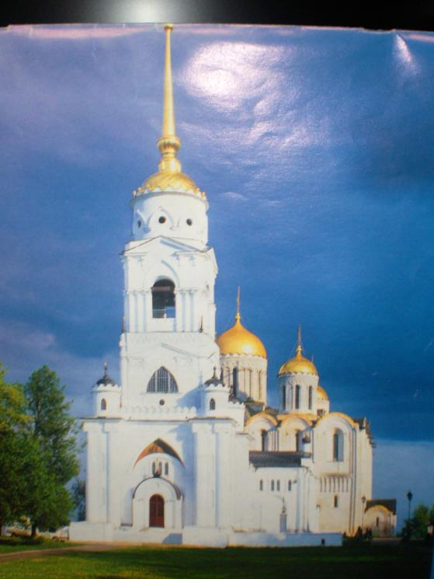

Slide 27
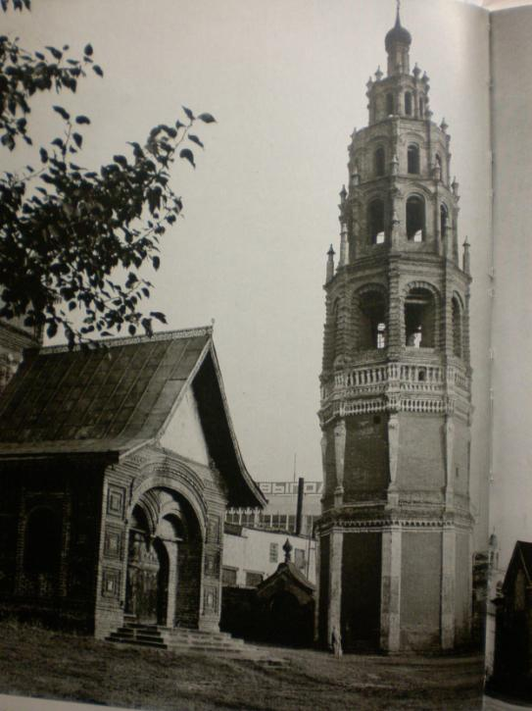

Slide 28
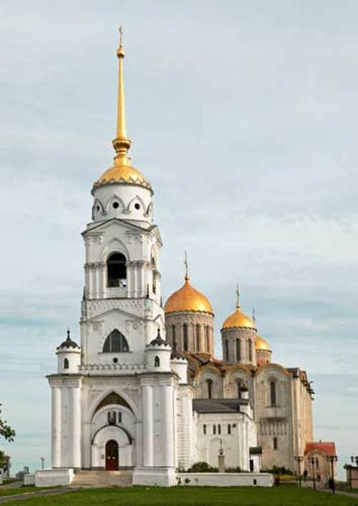

Slide 29
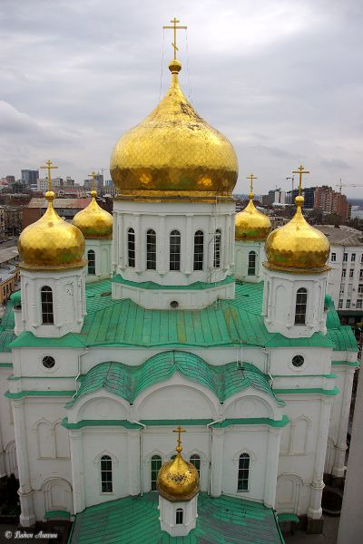

Slide 30
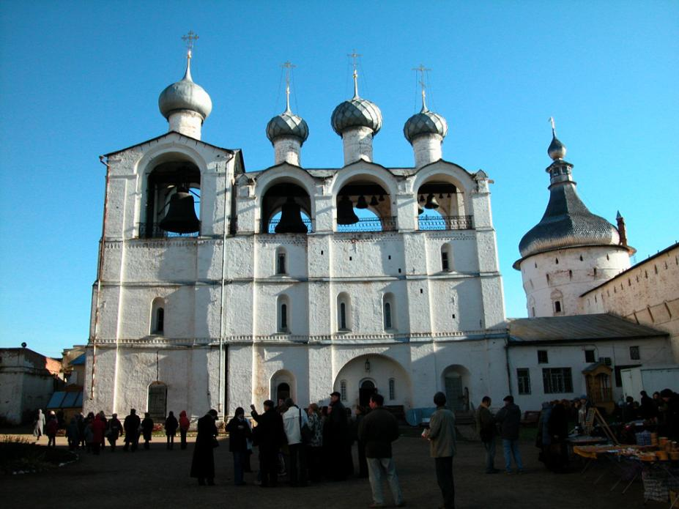

Slide 31
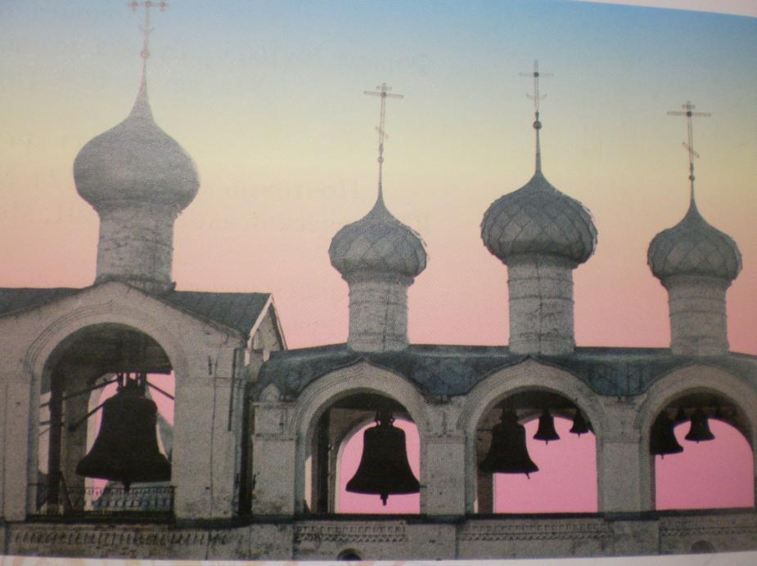

Slide 32
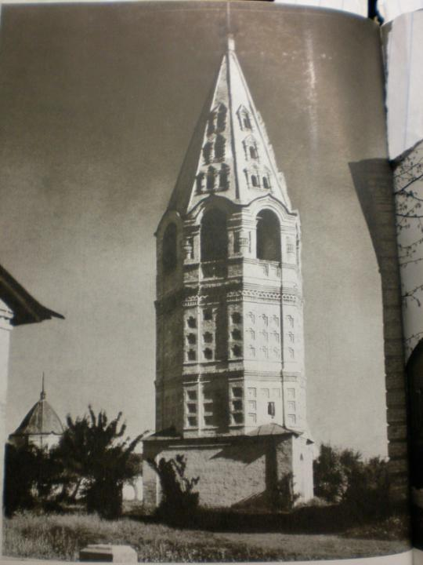

Slide 33
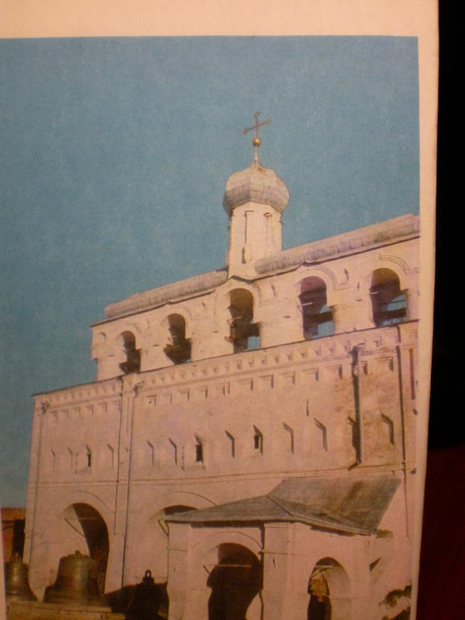

Slide 34
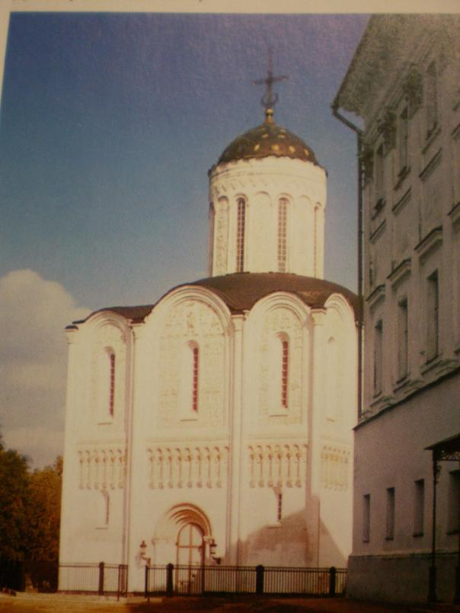

Slide 35
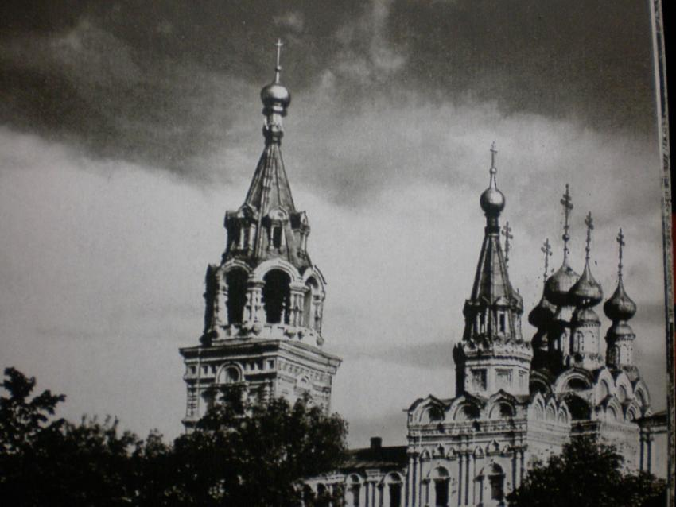

Slide 36
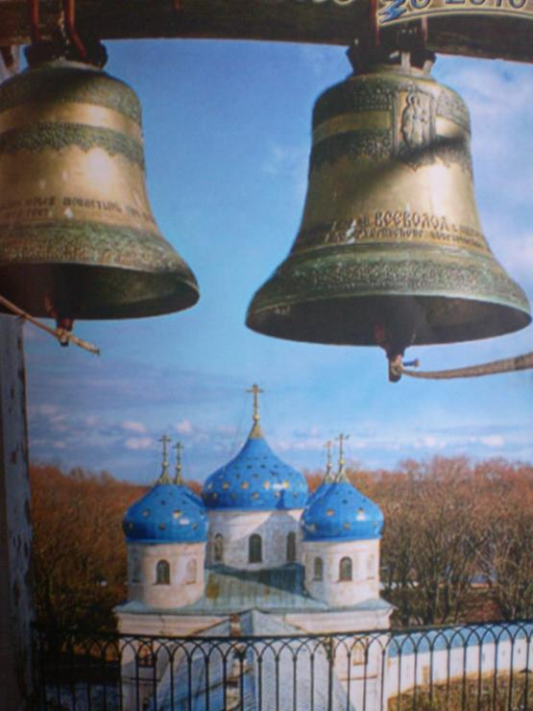

Slide 37
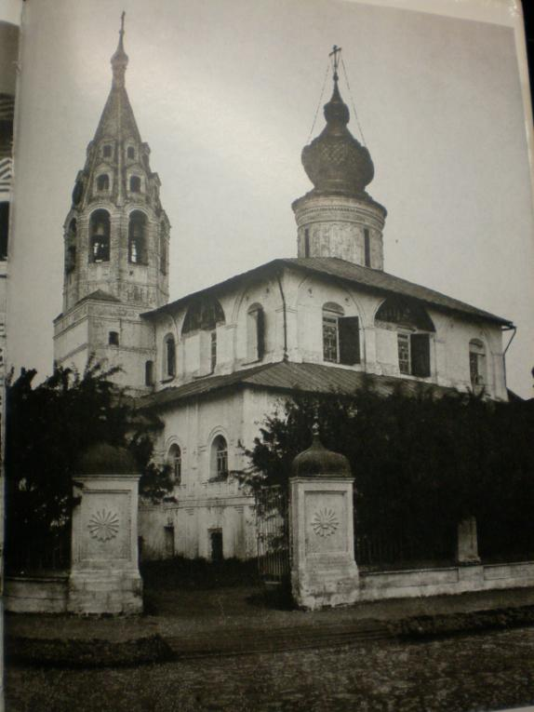

Slide 38
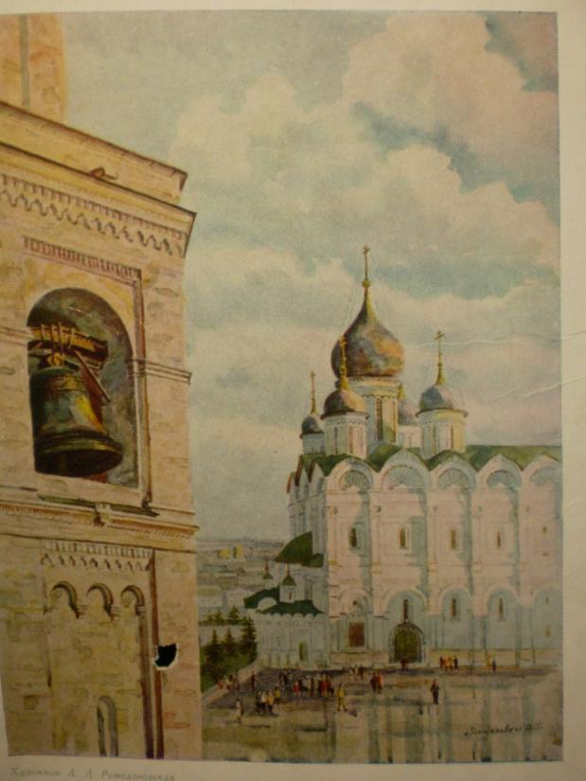

Slide 39
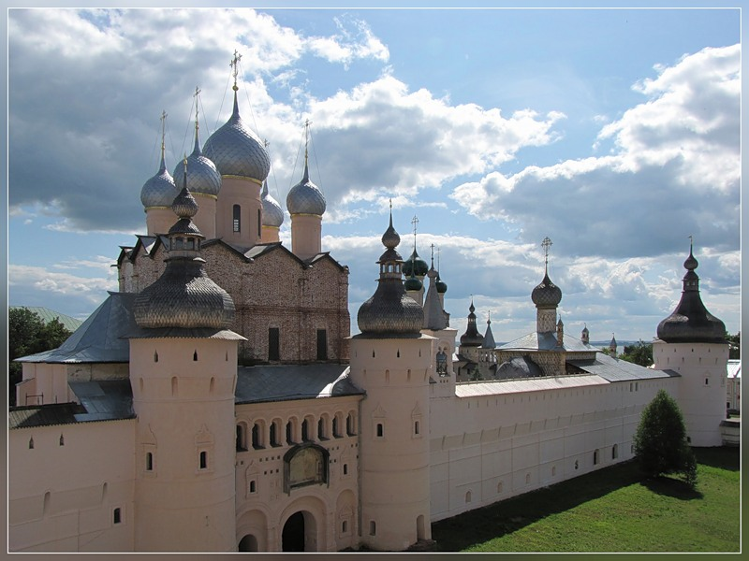

Slide 40
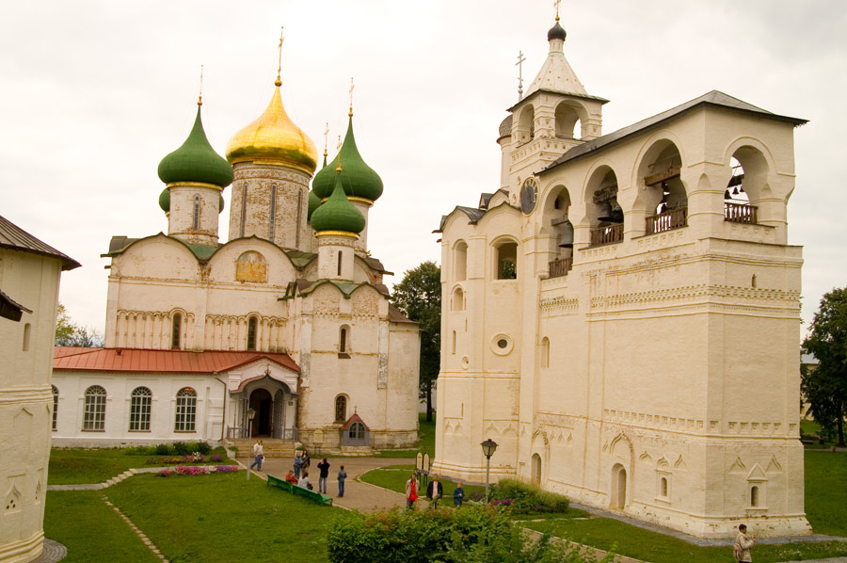

Slide 41
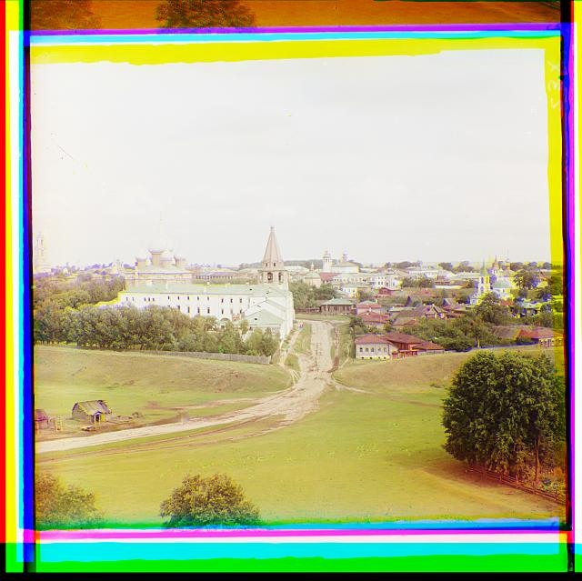

Slide 42
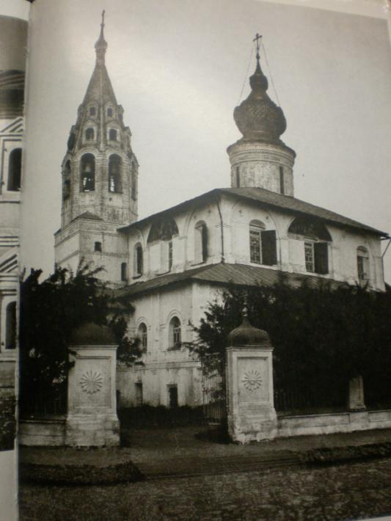

Slide 43
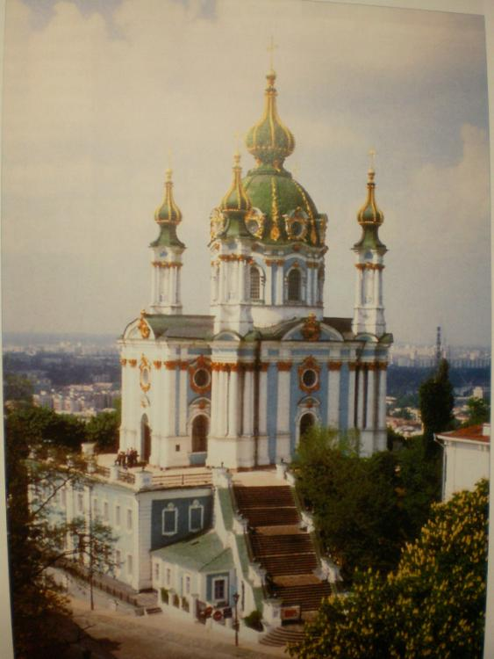

Slide 44
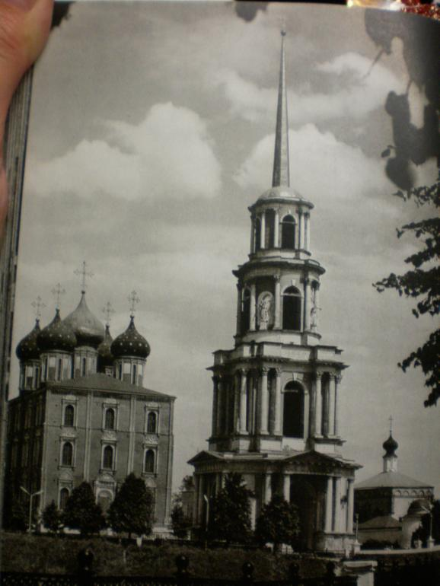

Slide 45
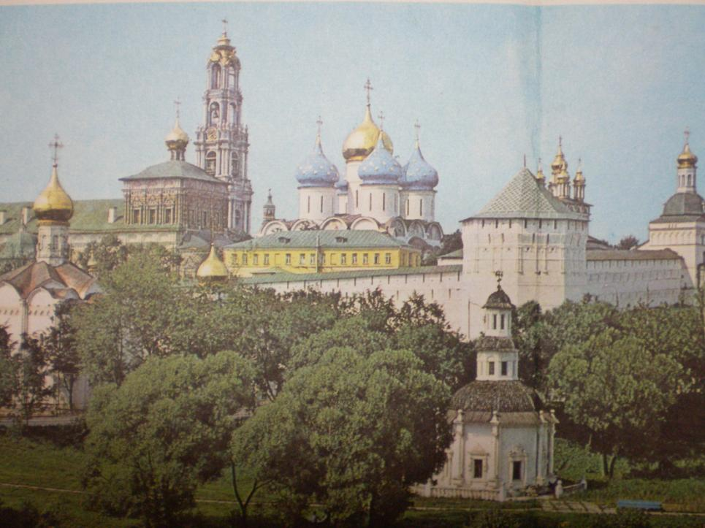

Slide 46
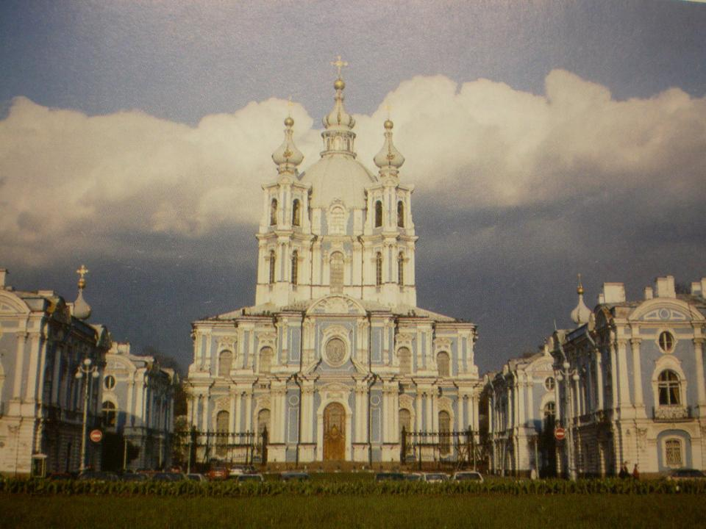

Slide 47
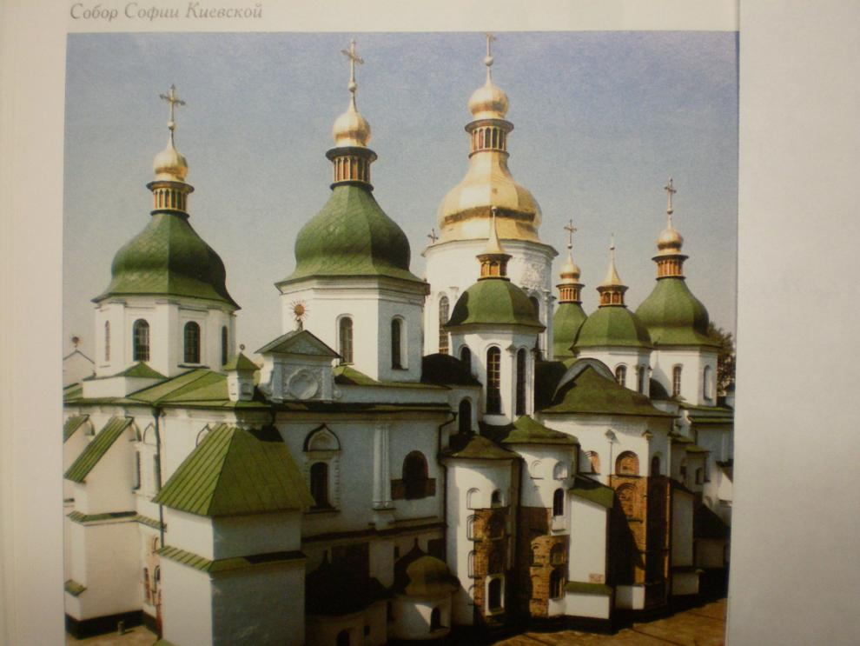

Slide 48
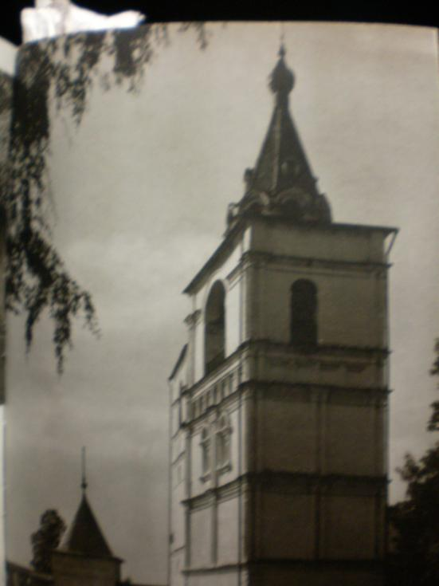

Slide 49
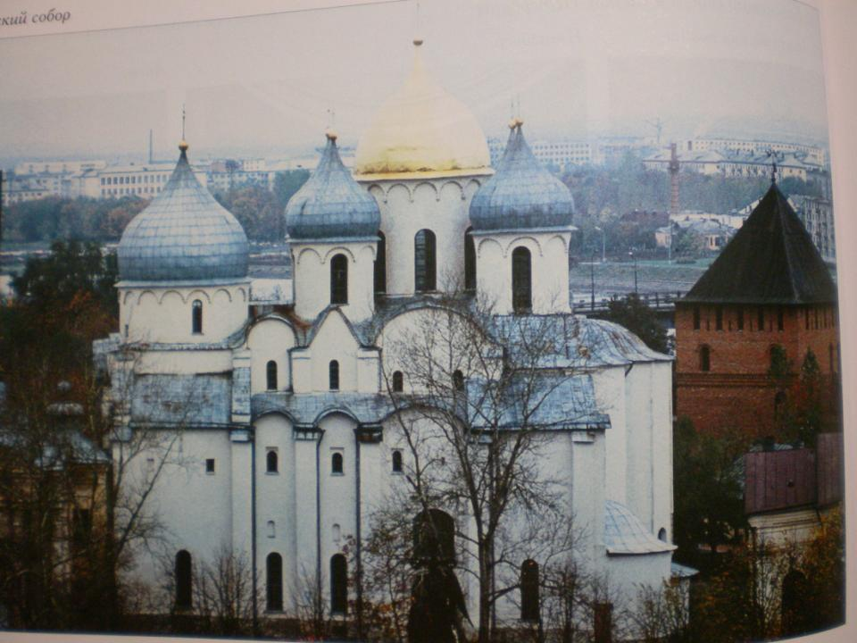

Slide 50
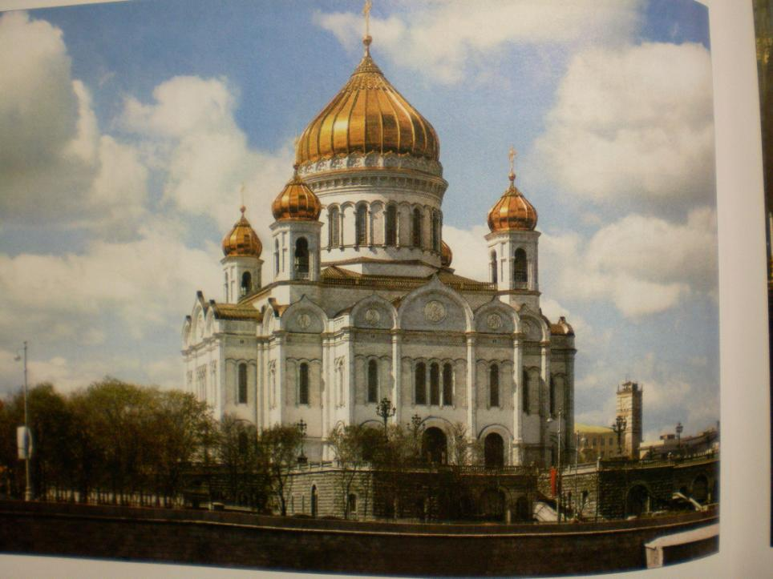

Slide 51


